Slide 1

명함 인식 서비스
팀명: 창공

Slide 2
목표 및 요구사항 분석
목표)
명함 인식 기술을 활용하여 명함 정보를 자동으로 추출하고 이를 저장한다.
2. 명함의 이미지를 분석하여 이름, 직함, 연락처 등 주요 정보를 텍스트로 변환하고 데이터베이스에 저장하여 쉽게 검색하고 관리할 수 있도록 한다
요구사항 분석)
이 시스템이 필요한 사람은 명함을 자주 받거나 기억해야 하는 사람으로 여러 명함을 가지고 다닐 불편함을 줄여줘야 한다.
2. 저장한 명함의 정보들이 연속적으로 저장 되어 있어야 한다.

Slide 3




시스템 구조
저장된
결과 반환
파일 전달
질의 전달
사진 파일
GPT4 o
DB
Frontend

Slide 4
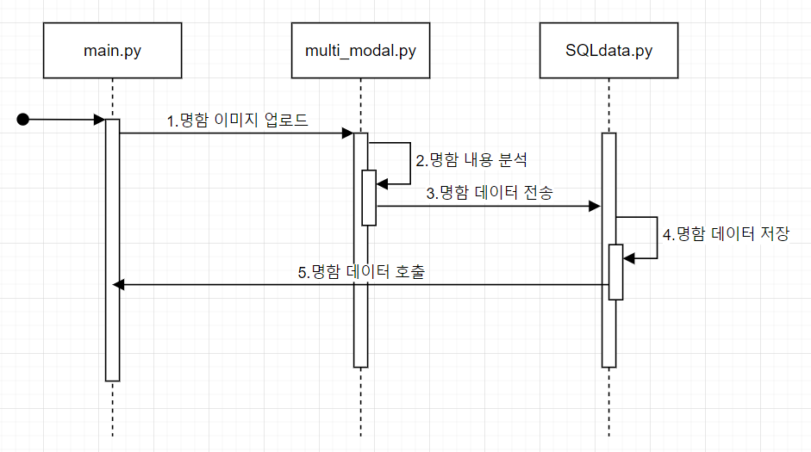
Sequence Diagram

Slide 5
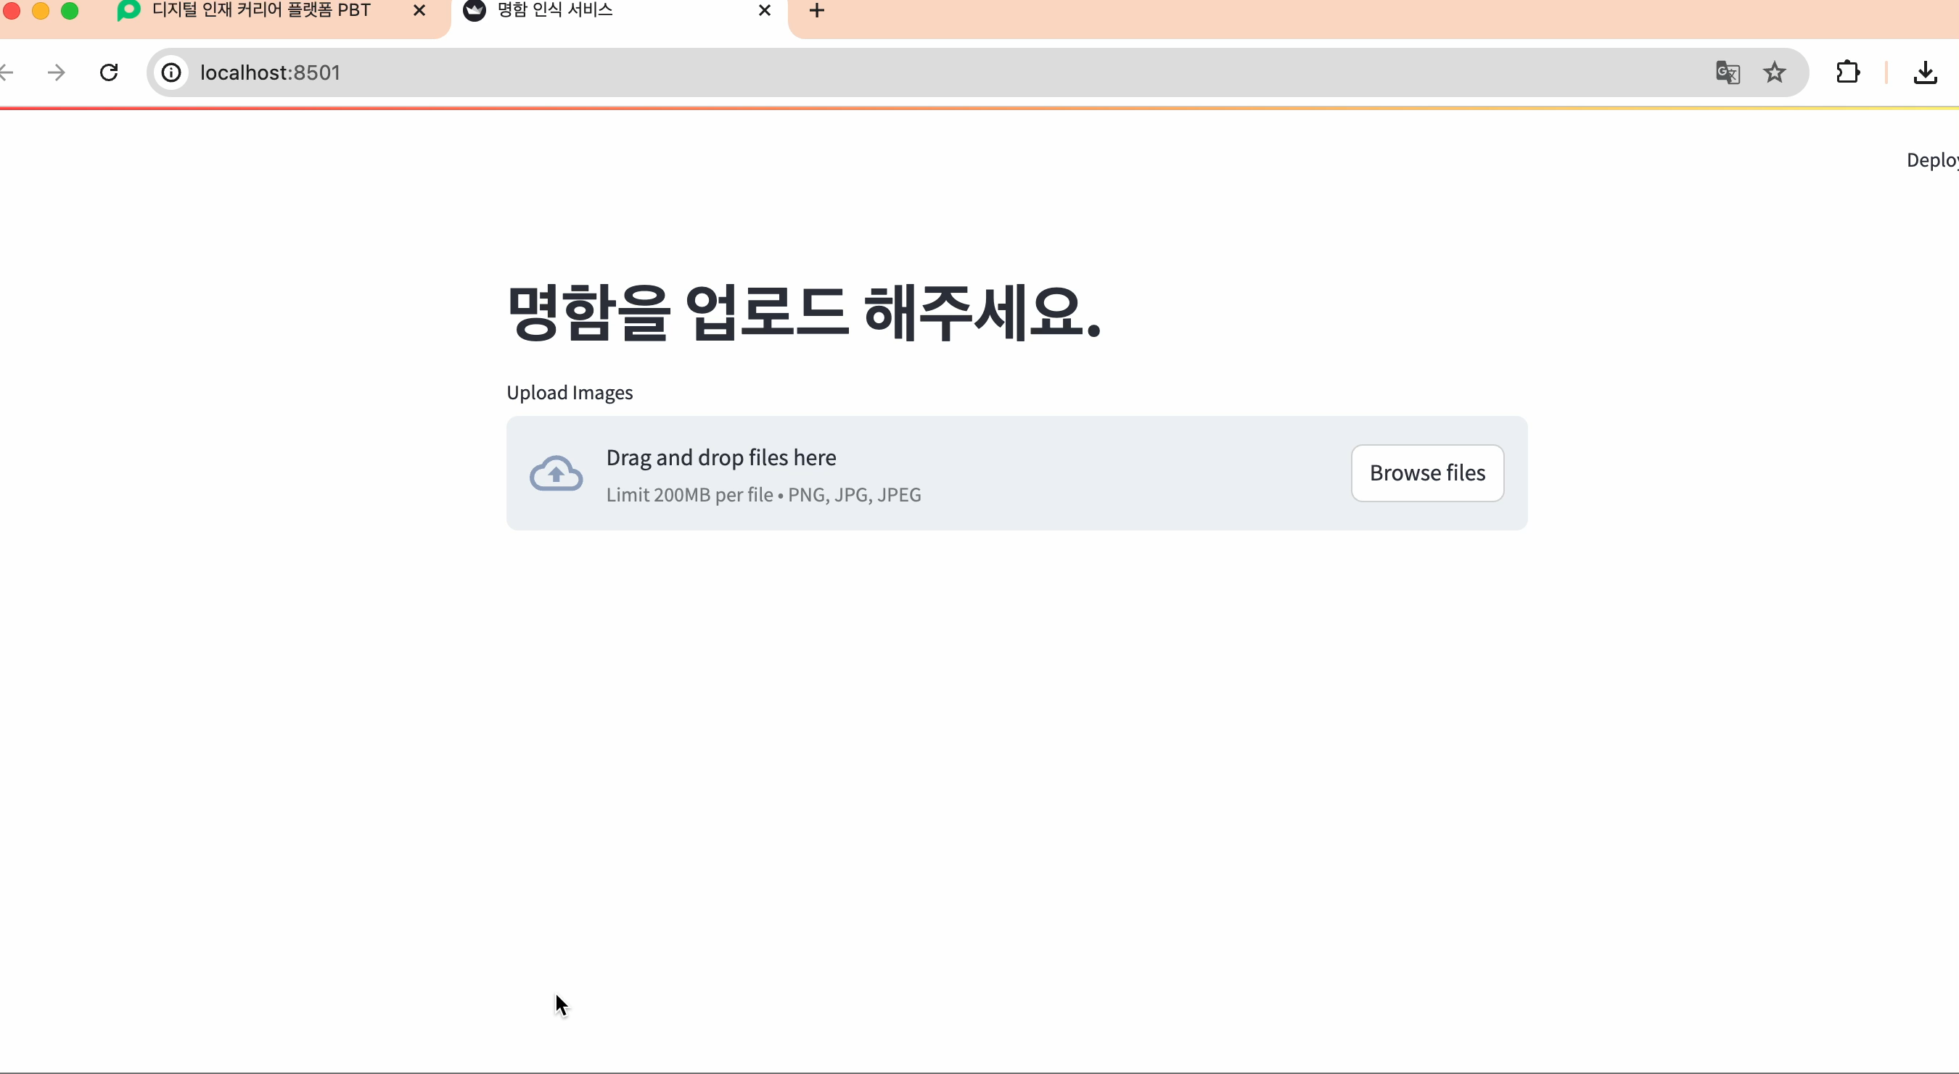
작동 및 시연 영상

Slide 6
결과 및 보완사항
결과)
명함 이미지를 인식하고 그 정보를 DB에 저장하여 사용자의 view 화면에 명함에서 인식 된
정보들이 출력 되었다.
보완해야 할 사항
UI/UX의 디자인이 단순하게 되어 있다.
2) 명함에서 인식한 텍스트로 이루어진 리스트들이 한 줄로 나와서 정렬이 안되어 있다.
3) 명함 리스트를 지울 때 하나씩 지우는게 불가능하다.

